Slide 1
TELAFİDE BEN DE VARIM PROGRAMI TUNCELİ TANITIM ve PLANLAMA TOPLANTISI
17.06.2021

Slide 2
"Telafide Ben de Varım" Programının hedef kitlesi kimlerdir?
Gönüllülük esasına göre Öğrenciler – Veliler – Öğretmenler

Slide 3
Düzenlenecek eğitim faaliyetlerinin ana temaları nelerdir?
“Telafide Ben de Varım” Programı kapsamında düzenlenecek eğitim faaliyetleri fiziksel, sosyal– duygusal, akademik gelişim ve özel eğitim alanı olmak üzere dört ana temaya uygun olarak planlanacak.

Slide 4
"Telafide Ben de Varım" Programına hangi kademedeki öğrenciler katılabilir?
Planlanan eğitim faaliyetleri ve etkinlikler tüm kademeleri kapsıyor.

Slide 5
"Telafide Ben de Varım" Programı paydaşları kimlerdir?
T.C. Aile ve Sosyal Hizmetler Bakanlığı
T.C. Gençlik ve Spor Bakanlığı
T.C. İçişleri Bakanlığı
T.C. Kültür ve Turizm Bakanlığı
T.C. Sağlık Bakanlığı
Buradaki paydaş bakanlıkların tesislerinden illerimizde yapılacak etkinlik ve faaliyetlerde ücretsiz olarak yararlanılabilecek.

Slide 6
"Telafide Ben de Varım" Programı eğitim faaliyet i girişleri okul müdürlüklerince ne zaman yapılacak ?
Okul müdürlüklerince 21 Haziran -02 Temmuz 2021 tarihleri arasında eğitim faaliyeti/etkinlik çalışması hazırlık çalışmalarına ve başvurulara başlanılacaktır. Ayrıca Eğitim faaliyeti giriş modülü canlı bir sistem olup, iler ki zamanlarda planladığınız eğitim faaliyetlerini/etkinlik çalışmalarını sisteme yaz boyunca girebilirsiniz. Sistem her zaman açık.
ÖNEMLİ NOT: Eğitim faaliyetinin haritada yayınlanıp öğrencilere sunulması için eğitim faaliyetinin başlama tarihinden en geç bir hafta önce öğretmen eşleştirilmesinin yapılması gerekmektedir.

Slide 7
"Telafide Ben de Varım" Programı faaliyet planları giriş modül adresi nedir?
https://telafidebendevarim.meb.gov.tr/

Slide 8
"Telafide Ben de Varım" Programı eğitim faaliyetleri /etkinlik çalışmaları ne zaman gerçekleştirilecek?
5 Temmuz - 31 Ağustos 2021 tarihleri arasında

Slide 9
"Telafide Ben de Varım" Programı eğitim faaliyeti /etkinlik çalışma grupları en az kaç öğrenciden oluşacak?
Eğer bir etkinlik çalışması ya da eğitim faaliyeti planlanıyorsa en az 12 öğrenciden grupların oluşturulması gerekiyor.

Slide 10
"Telafide Ben de Varım" Programı eğitim faaliyetleri özel okulla tarafından da planlanacak mı?
Hayır. "Telafide Ben de Varım" Programı eğitim faaliyeti girişleri sadece her kademedeki resmi okullarca yapılacaktır.
Ancak özel eğitim okullarında kayıtlı öğrenciler resmi okulların eğitim faaliyetlerine katılabilecekler.

Slide 11
"Telafide Ben de Varım" Programı eğitim faaliyetlerinde görev almak isteyen öğretmenler nereden başvuru yapacaklar?
Öğretmenler MEBBİS şifreleri ile sisteme giriş yaparak görev yaptıkları okul/ilçe/il programlarında tanımlanan eğitim faaliyetleri için görev talebinde bulunabilir.
MEBBİS>>Başvuru İşlemleri >>Telafide Ben de Varım başvuru İşlemleri

Slide 12
"Telafide Ben de Varım" Programı eğitim faaliyetlerinde ücretli öğretmenler görev alabilecekler mi?
Evet. Ücretli öğretmenler görev alabilecekler.

Slide 13
"Telafide Ben de Varım" Programı eğitim faaliyetlerinde / etkinliklerinde
öğretmenler başka ilde görev alabilecekler mi?
Hayır. Öğretmenler sadece kadrosunun bulunduğu/görev yaptığı illerde bu faaliyetlere GÖNÜLLÜ olarak başvuru yapabilecekler, farklı bir ilde bu faaliyetlere katılamayacaklar.

Slide 14
"Telafide Ben de Varım" Programı eğitim faaliyetlerine /etkinliklere öğretmen
atamasını kim yapacak?
İl Milli Eğitim Müdürlüğü olarak okulun planladığı faaliyete öğretmen ataması yapılmayacak, faaliyetin sahibi okul müdürlüğü tarafından öğretmen ataması gerçekleştirilecek. Gerekli olur yazıları okul müdürlüğünce yapılacaktır.

Slide 15
"Telafide Ben de Varım" Programı eğitim faaliyetlerinde/ etkinliklerde
görev alan öğretmenlere ücret ödenecek mi?
5 Temmuz-31 Ağustos 2021 tarihleri arasında uygulanmak üzere düzenlenen "Telafide Ben de Varım" Programı kapsamında görev almak isteyen yönetici ve öğretmenlere fiilen yerine getirdikleri ders görevleri karşılığında ek ders ücretinden yararlandırılacaktır.

Slide 16
"Telafide Ben de Varım" Programı eğitim faaliyetlerine / etkinlik çalışmalarına
öğrenciler ve veliler nasıl başvuru yapacaklar?
Modül üzerinde yayınlanan faaliyetlere katılmak isteyen öğrenciler, veli izin dilekçeleri ile faaliyeti planlayan okula başvuruda bulunacaklar.
Eğitim faaliyetlerine katılmak isteyen veliler, faaliyetin planlandığı il/ilçe millî eğitim müdürlükleri ve okul müdürlüklerine başvuru yapabileceklerdir.

Slide 17
Öğretmenler kendileri için hazırlanan eğitim faaliyetlerine nasıl başvuru yapacaklar?
Eğitim faaliyetlerine katılmak isteyen öğretmenler, MEBBİS Hizmetiçi Modülü üzerinden başvuru yapabileceklerdir.

Slide 18
Öğretmenler, veli ve öğrencilere eğitim faaliyetine kabul edildiklerine dair bilgilendirme nasıl olacak?
Başvuruları kabul edilen öğrenci, öğretmen, velilere kabul edildiklerine dair bilgilendirme, faaliyeti açan okul müdürlükleri tarafından yapılacaktır.

Slide 19
Planlanan ve modüle girişi yapılan eğitim faaliyetlerini /etkinlik çalışmalarını
okul müdürlerinin düzeltme veya silme yetkisi var mı?
Evet. Okul Müdürlüğüne bu yetki verilmiştir.

Slide 20
"Telafide Ben de Varım" Programında Taşımalı eğitim yapılacak mı?
Hayır. Taşımalı eğitim yapılmayacaktır.

Slide 21
Aynı binada farklı iki okul var ise modüle faaliyet girişini hangi kurum yapacak?
Müdür normunun bulunduğu okul müdürlüğü tarafından faaliyetler girilecek.
Faaliyet açıklama bölümüne hangi düzey öğrencilere ait faaliyet olduğu belirtilecek.

Slide 22
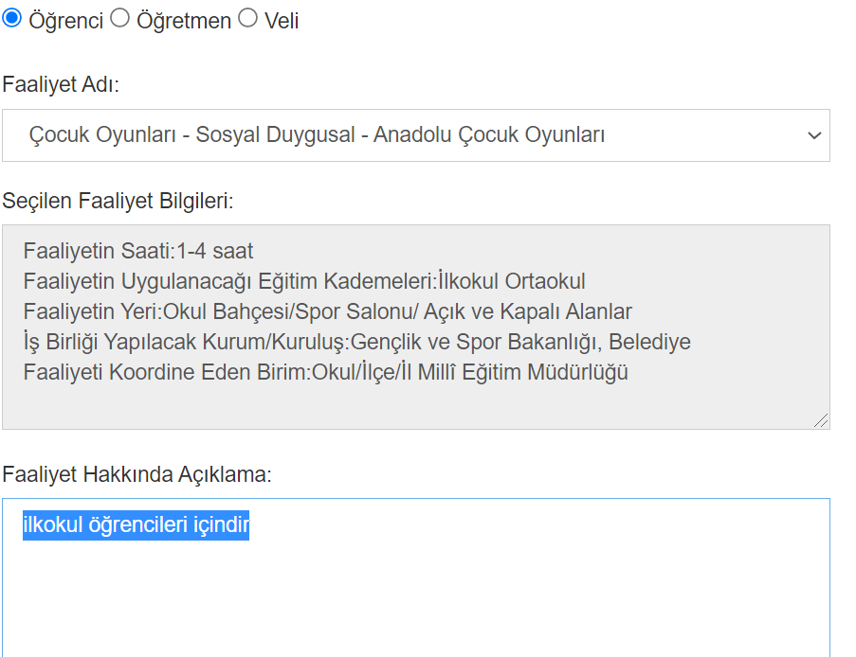

Slide 23
OKUL YÖNETİCİLERİ TARAFINDAN FAALİYETİN MODÜLE GİRİŞİ
https://telafidebendevarim.meb.gov.tr/

Slide 24
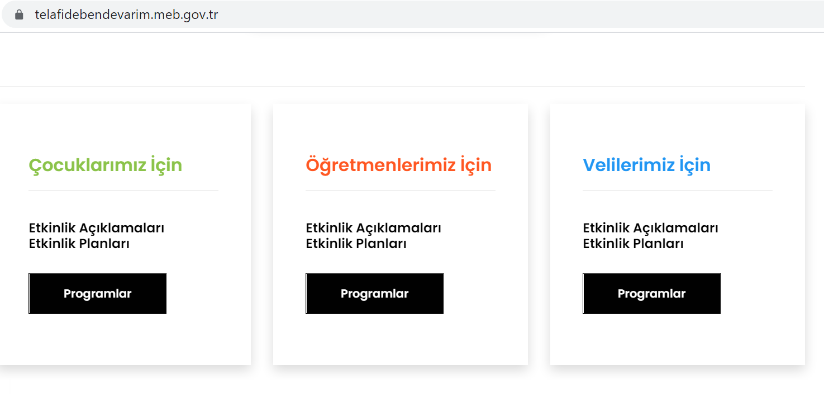
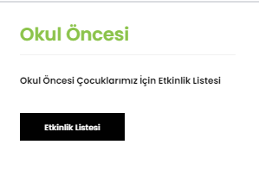
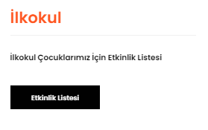
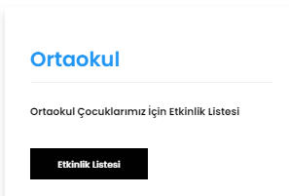
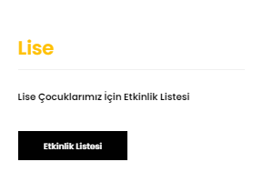
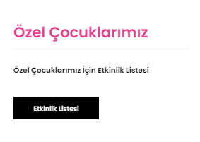
öğrenci, öğretmen ve velilere yönelik örnek eğitim faaliyetlerine, içerik ve materyallerine https://telafidebendevarim.meb.gov.tr adresinden erişim sağlanabilir

Slide 25
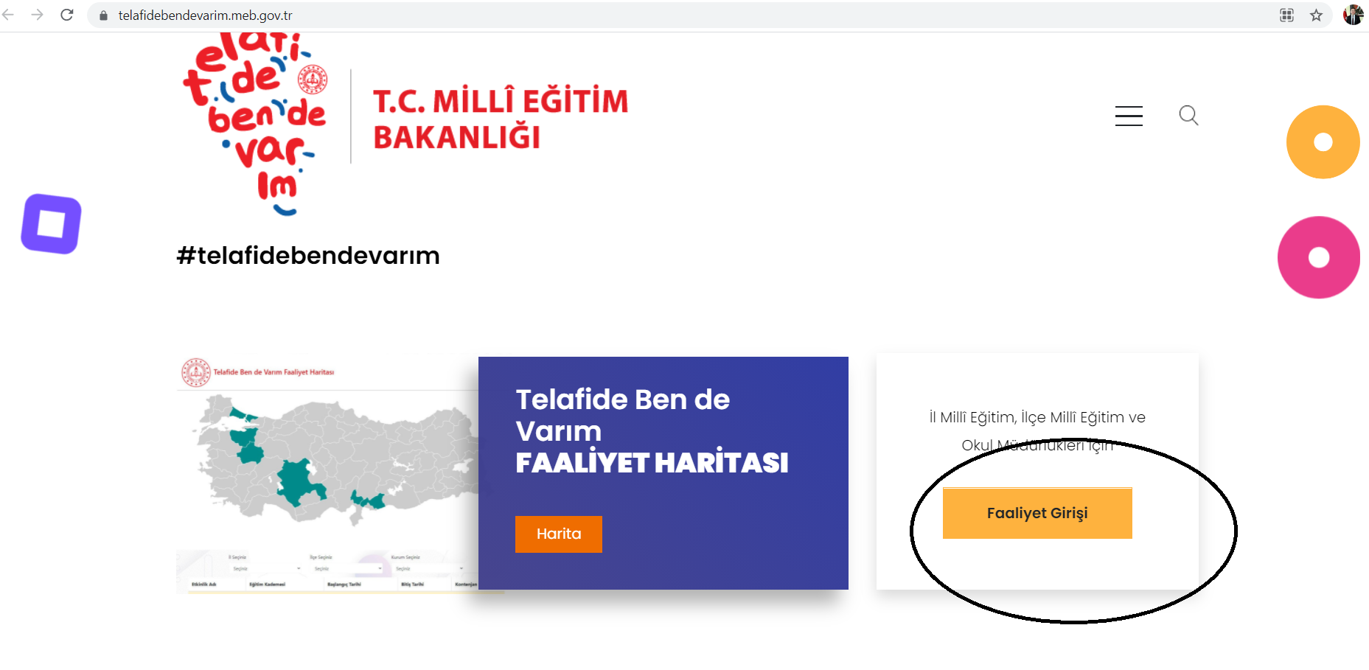
Kurum müdürü veya müdür yardımcısı MEBBİS şifresi ile giriş yapacak.

Slide 26
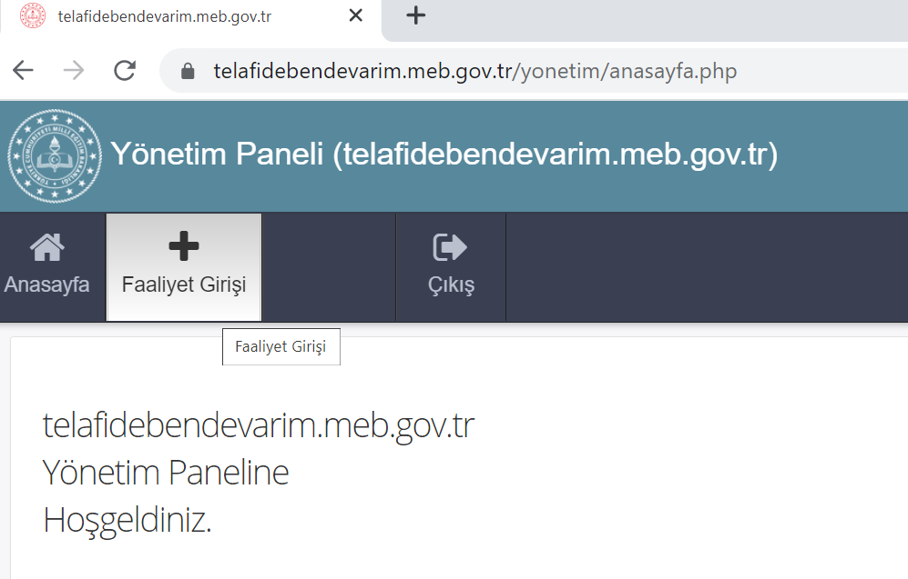

Slide 27
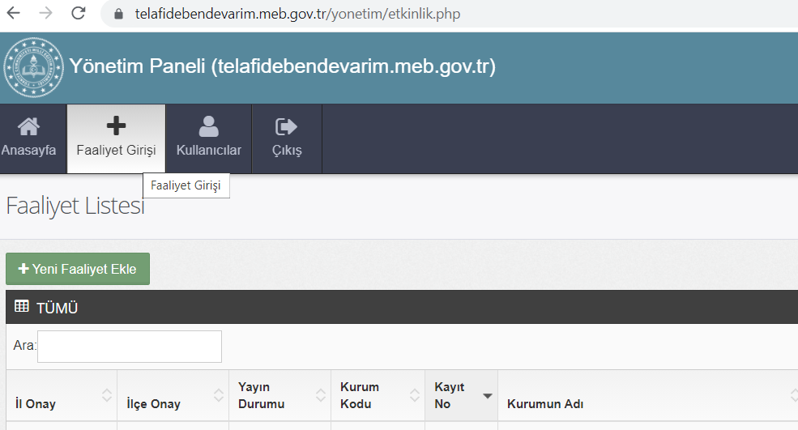

Slide 28
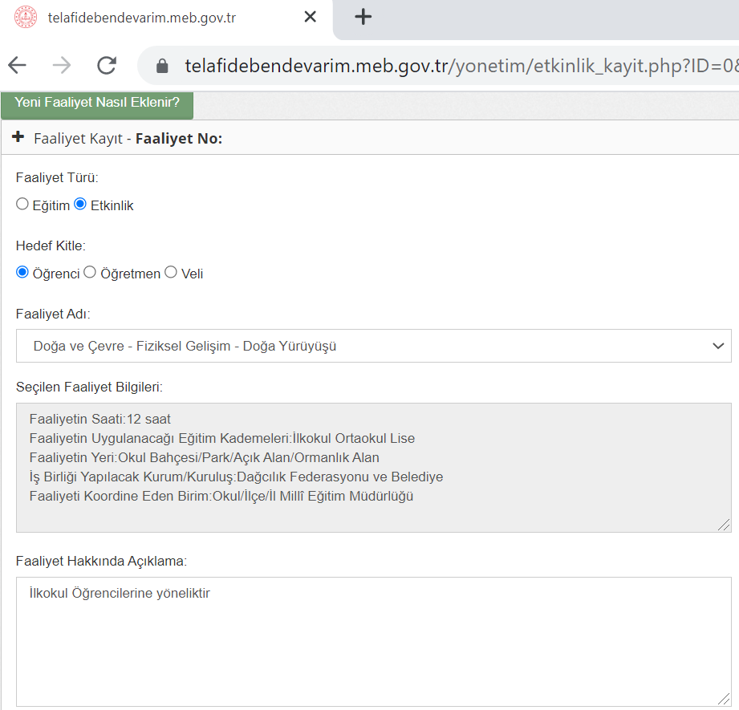

Slide 29
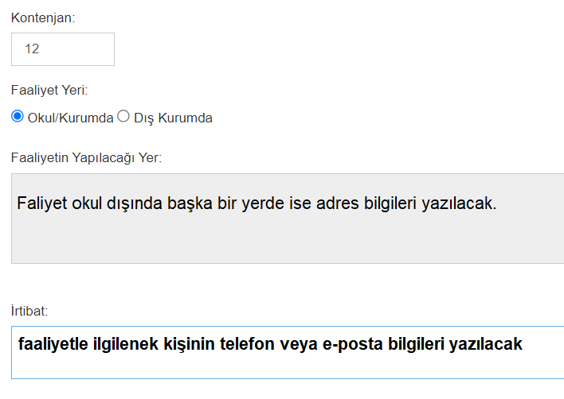
Etkinlik grupları en az 12 olacaktır.

Slide 30
Etkinlik grupları en az 12 olacaktır.

Slide 31
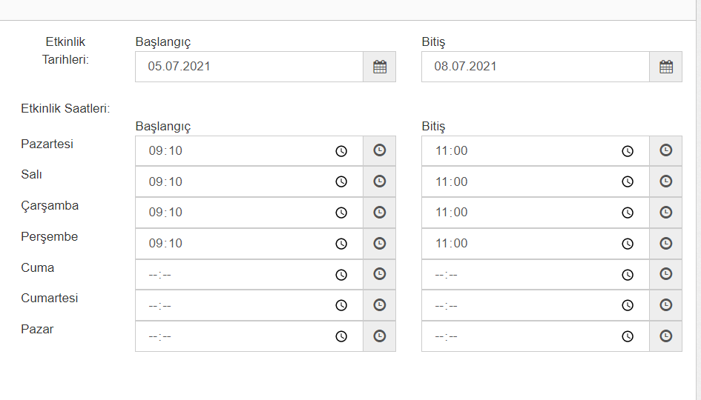
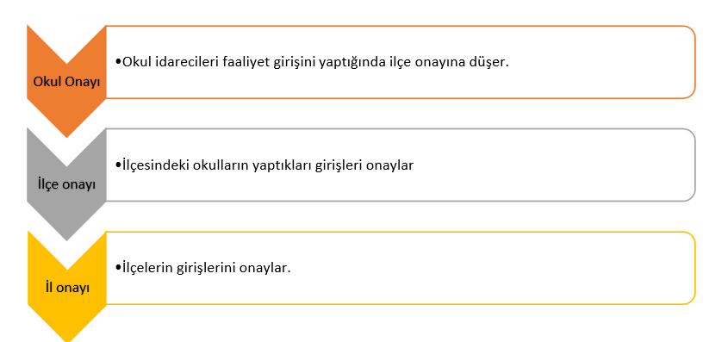
5 Temmuz - 31 Ağustos 2021 tarihleri arası girilecektir.

Slide 32
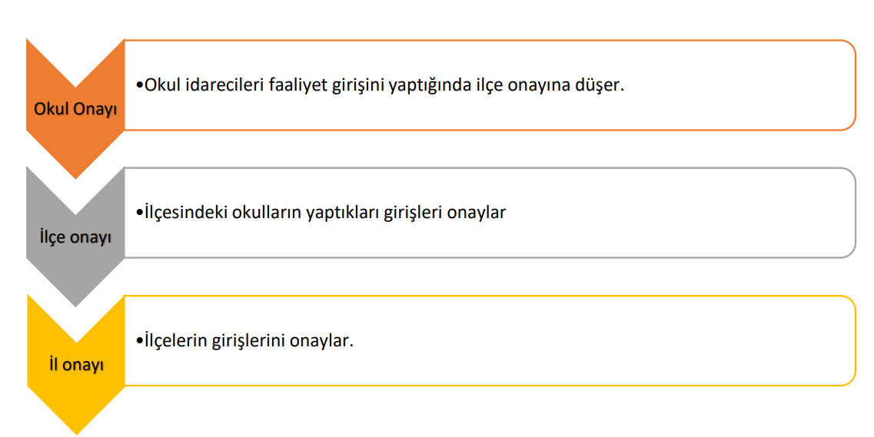

Slide 33
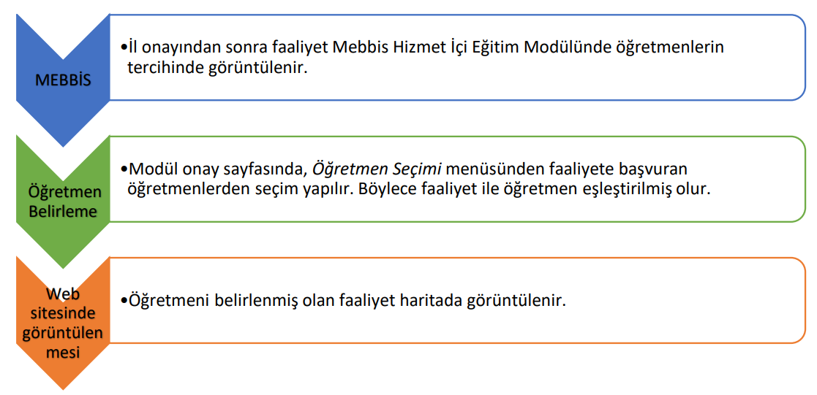

Slide 34
İŞLEM BASAMAKLARI
Faaliyeti planlama
Faaliyetin sisteme girilmesi
Onay süreçleri
Öğretmenlerin görev tercih etmesi
Faaliyet sahibi okul/kurumların faaliyete öğretmen ataması yapması
Öğrencilerin faaliyete okula gelerek başvurusu, gerekli izin belgelerini doldurmaları
Faaliyet için gerekli resmi olurların ve görevlendirmelerin yapılması (valilik vb.)
Faaliyetin icrası
Faaliyet tamamlandı bilgisinin modüle işlenmesi

